Slide 1
6. Technique
곰탱이
wkdnffla3@gmail.com

Slide 2
목차
매개변수 갱신
Logic Gate
Perceptron Implement
XOR
Multi-Layer Perceptron
Q&A

Slide 3
매개변수 갱신
신경망 학습의 목적은 손실 함수의 값을 낮추는 매개변수를 찾는 것!
-> 매개변수의 최적 값을 찾는 최적화 문제
5장에서 소개한 SGD는 미분값(매개변수의 기울기)을 이용해 매개변수 값을 갱신
6장 에서 SGD와는 다른 최적화기법을 소개!

Slide 4
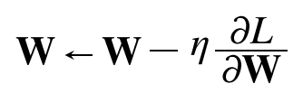
매개변수 갱신 – SGD 복습
가중치 매개변수 W에 대한 손실함수의 기울기를 학습률$(η)$을 이용해 W를 갱신

Slide 5
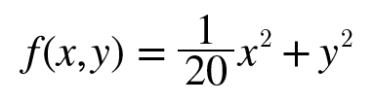
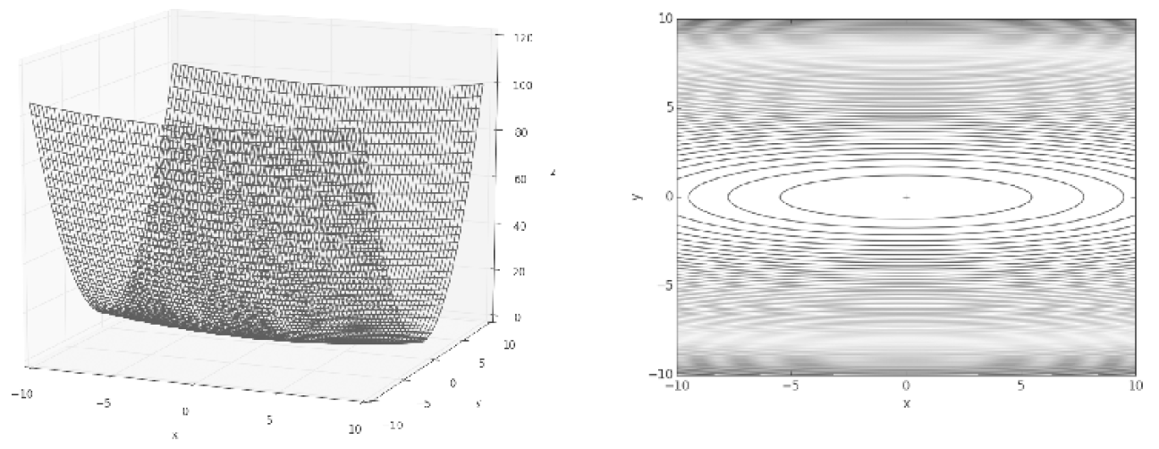
매개변수 갱신 - SGD의 단점
(1)
식(1)의 그래프
식(1)의 등고선

Slide 6
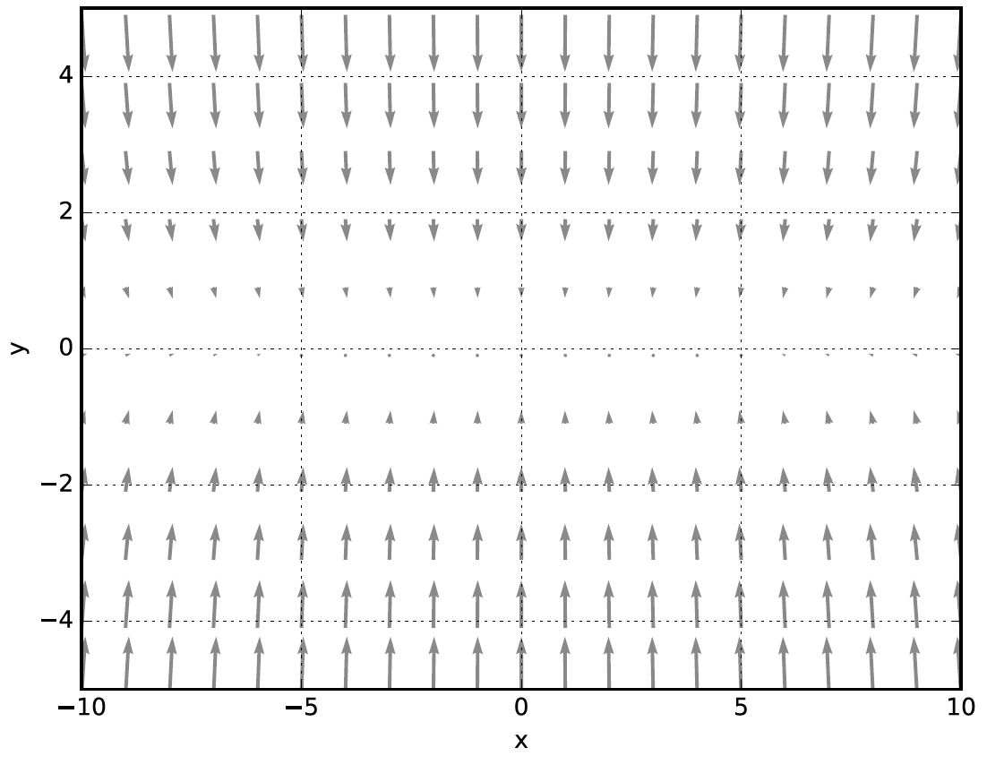
매개변수 갱신 - SGD의 단점
X 축 방향으로는 기울기 변화가 거의 x
Y축 방향으로의 기울기 변화 심함

Slide 7
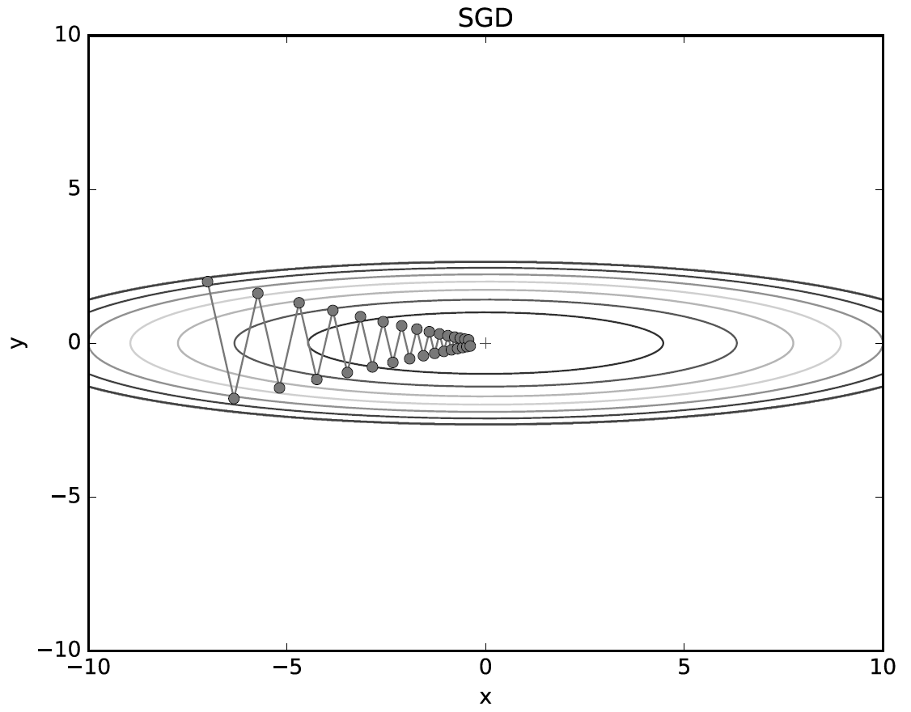
매개변수 갱신 - SGD의 단점
기울기의 최솟값을 찾는 탐색 경로가 비효율적 -> 다른 탐색 방법 필요
단점을 개선할 모멘텀, AdaGrad, Adam 방법을 소개!

Slide 8


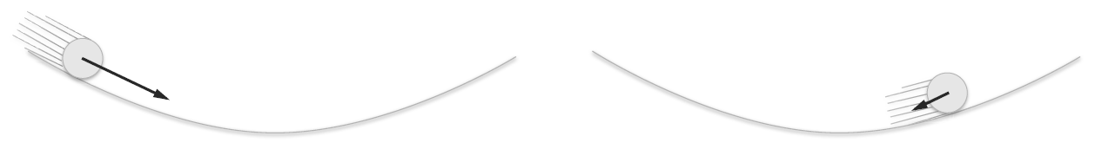
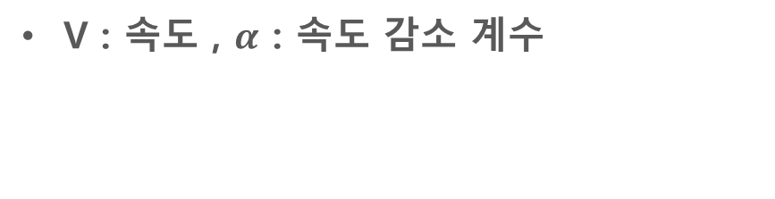
매개변수 갱신 - 모멘텀
V : 속도 , $α$ : 속도 감소 계수

Slide 9
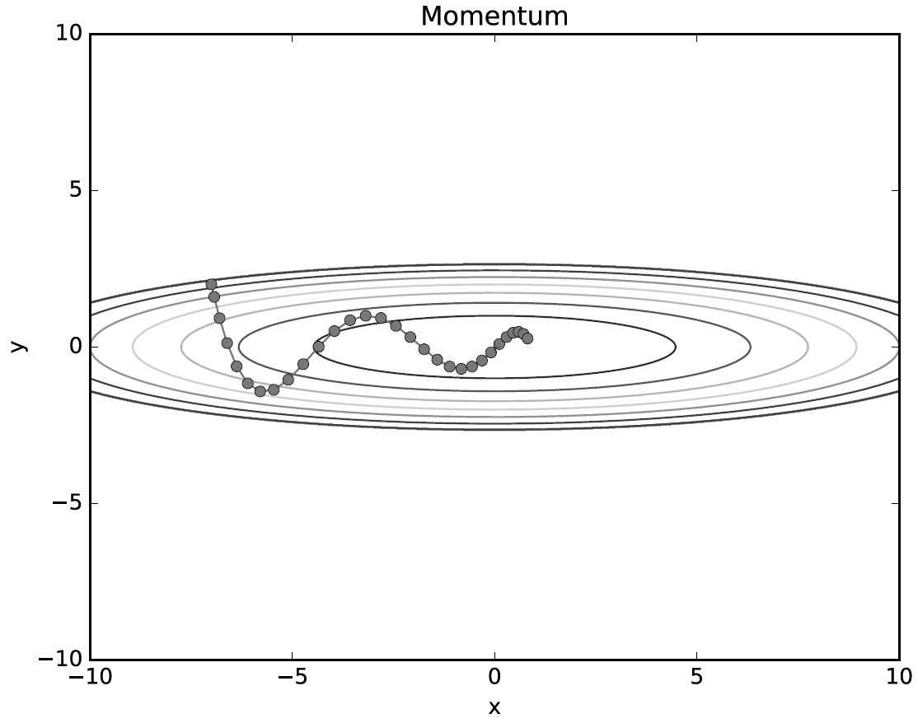
매개변수 갱신 - 모멘텀

Slide 10
매개변수 갱신 - AdaGrad
학습률의 값이 너무 낮으면 학습 시간이 길어지고, 너무 크면 학습이 제대로 되지 않음!
이 학습률을 정하는 방법으로 학습을 진행하면서 학습률을 줄이는 학습률 감소(learning rate decay)가 있다.
이를 더욱 발전시킨 방법이 AdaGrad, 각각의 매개변수에 맞는 맞춤형 학습률 값을 만들어준다!

Slide 11
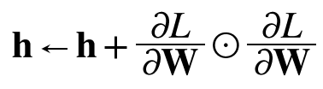
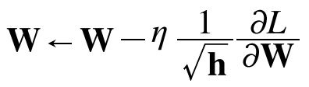
매개변수 갱신 - AdaGrad
h는 기존 기울기 값의 제곱을 매개변수 별로 더한 변수
기울기 값이 클수록 적게 가중치가 갱신되는 것이 특징!

Slide 12
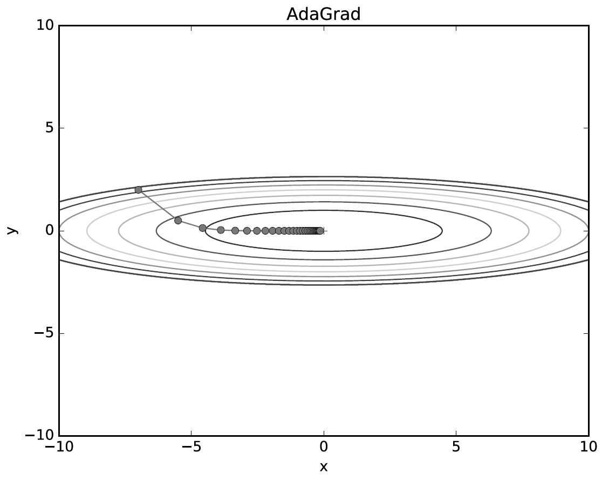
매개변수 갱신 - AdaGrad

Slide 13
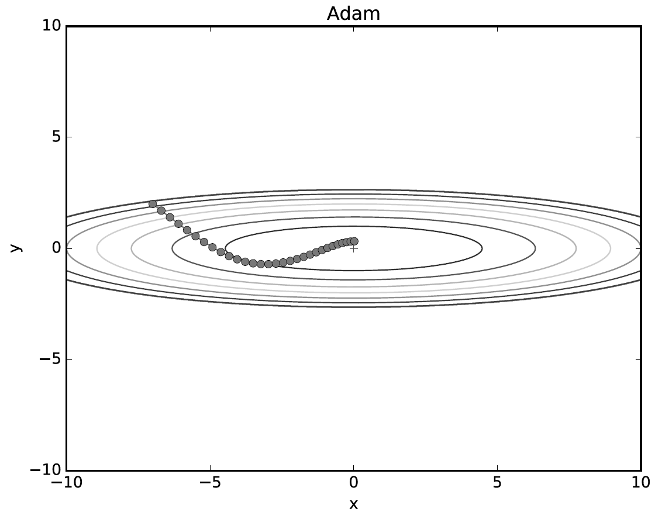
매개변수 갱신 - Adam
AdaGrad와 모멘텀 방법을 융합한 방법.
매개변수 공간을 효율적으로 탐색하고, 하이퍼 파라미터의 편향 보정이 진행된다.

Slide 14
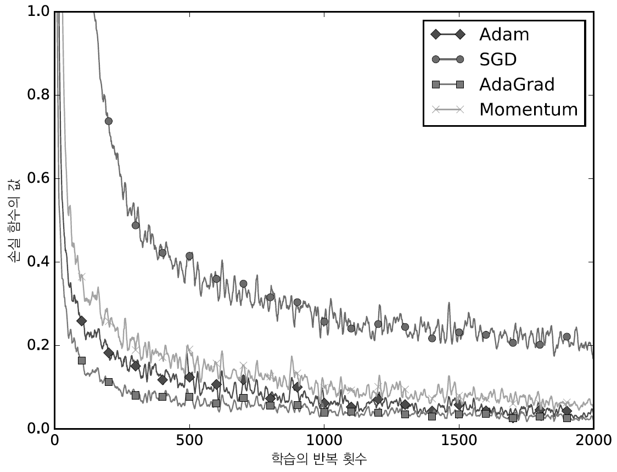
매개변수 갱신 – 4가지 방법비교 Mnist DataSet

Slide 15
2. 가중치의 초기값
가중치의 초깃값 설정은 학습의 성패를 가를 정도로 중요하다!

Slide 16
2. 가중치의 초기값 – 가중치 감소
가중치 감소는 오버피팅을 억제해 범용 성능을 높이는 테크닉이다!
가중치 값을 작게 만들어서 오버 피팅을 일어나지 않게 한다.
하지만 가중치 값을 0부터 시작하면 결과가 좋지 않다.
가중치 값을 균일한 값으로 만들면 역전파 할때 모든 가중치의 값이 똑같이 갱신되기 때문!

Slide 17
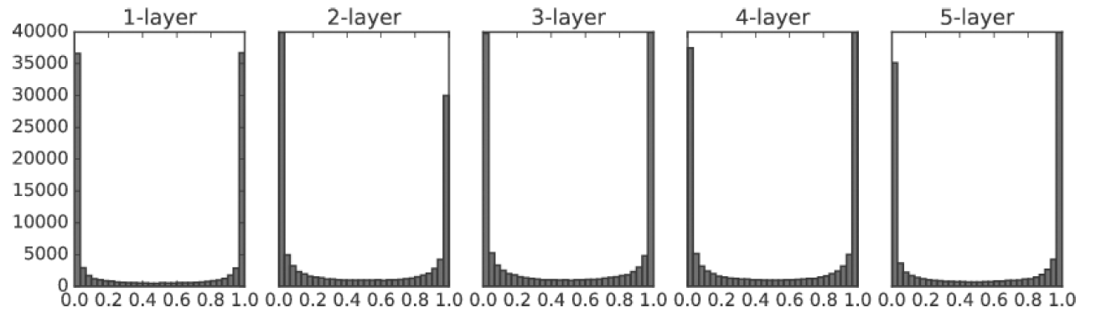
2. 가중치의 초기값 – 은닉층의 활성화 값 분포
실험 조건 : 층이 5개, 각 층당 뉴런 100개, 1000개의 데이터를 정규 분포로 무작위 생성
가중치를 표준편차 1인 정규분포로 초기화할 때의 각층 활성화 값 분포
Sigmoid 특성상 0과 1에 가까울수록 기울기가 작아지다가 사라지기 때문에 기울기 소실(gradient vanishing) 문제가 발생한다.

Slide 18
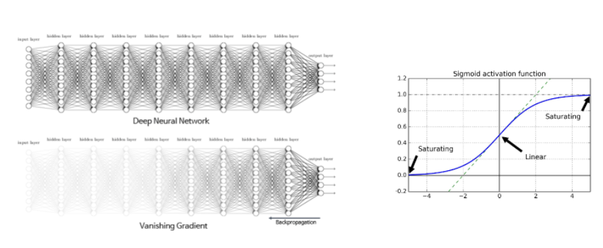
2. 가중치의 초기값 – 은닉층의 활성화 값 분포
Gradient vanishing : 역 전파의 기울기가 사라지는 문제, 학습이 거의 이루어지지 않는다.

Slide 19
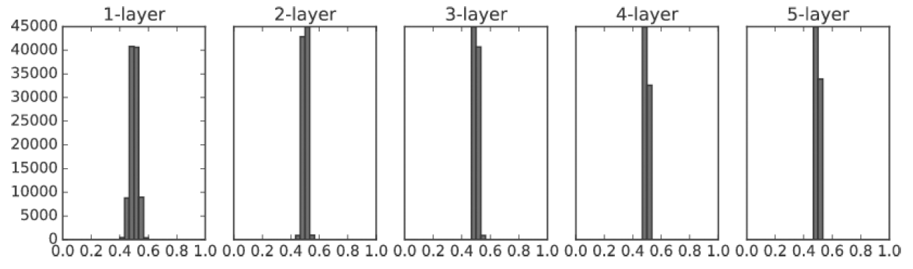
2. 가중치의 초기값 – 은닉층의 활성화 값 분포
가중치를 표준편차 0.01인 정규분포로 초기화할 때의 각층 활성화 값 분포
활성화 함수의 가운데로 치우쳐져 있어 뉴런이 같은 값 을 출력하는 현상을 보여준다.

Slide 20
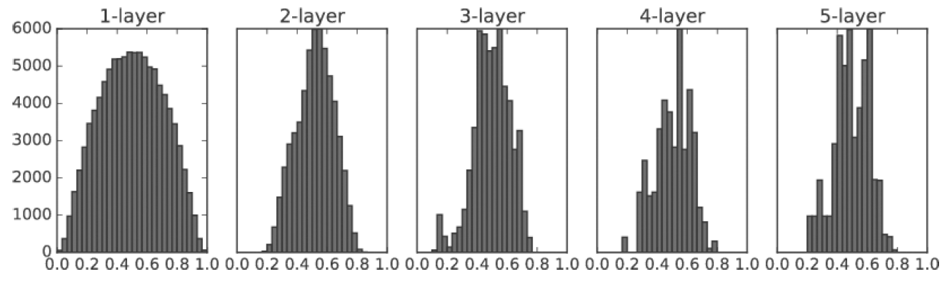
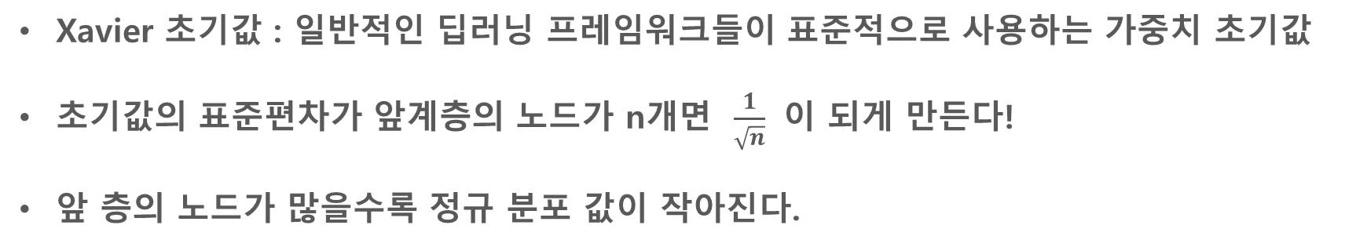
2. 가중치의 초기값 – 은닉층의 활성화 값 분포
Xavier 초기값 : 일반적인 딥러닝 프레임워크들이 표준적으로 사용하는 가중치 초기값
초기값의 표준편차가 앞계층의 노드가 n개면 $\frac{1}{\sqrt{n}}$ 이 되게 만든다!
앞 층의 노드가 많을수록 정규 분포 값이 작아진다.

Slide 21
2. 가중치의 초기값 – 은닉층의 활성화 값 분포
Xavier 초기값 : 일반적인 딥러닝 프레임워크들이 표준적으로 사용하는 가중치 초기값
초기값의 표준편차가 앞계층의 노드가 n개면 $\frac{1}{\sqrt{n}}$ 이 되게 만든다!
앞 층의 노드가 많을수록 정규 분포 값이 작아진다.

Slide 22
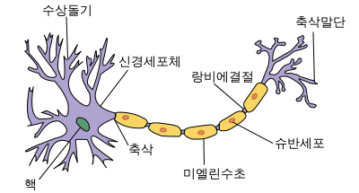
1. Perceptron-How to work Neuron
입력
전달
출력

Slide 23
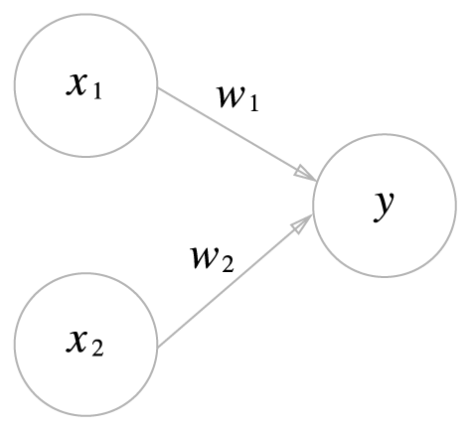
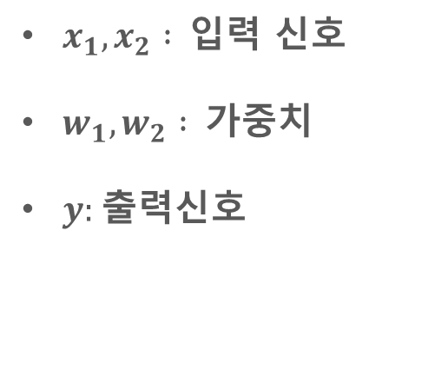
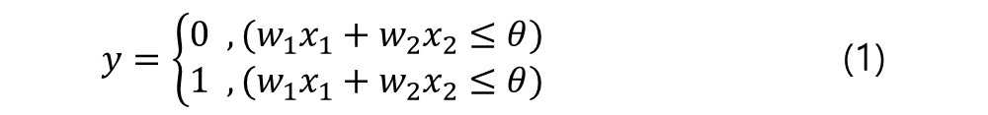
1. Perceptron
$x_{1},x_{2} :$입력 신호
$w_{1},w_{2} :$가중치
$y:$출력신호
$y=\left\{\begin{aligned}0 ,(w_{1}x_{1}+w_{2}x_{2}≤θ) \\ 1 ,(w_{1}x_{1}+w_{2}x_{2}≤θ)\end{aligned}\right.$ (1)

Slide 24
2. Logic Gate
논리 회로(Logic Gate)는 하나 이상의 논리적 입력값에 대해 논리 연산을 수행하여 하나의 논리적 출력값을 얻는 전자회로를 뜻한다.
AND, OR, NOT 이 기본 논리이며 이것들을 조합해서 다양한 표현이 가능하다.

Slide 25
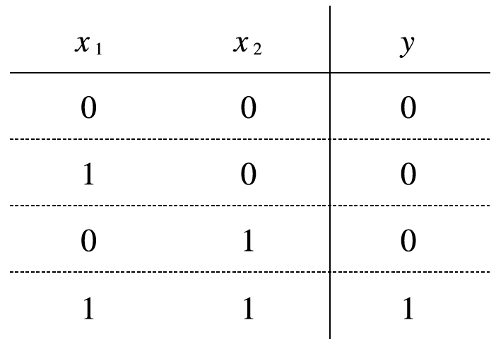
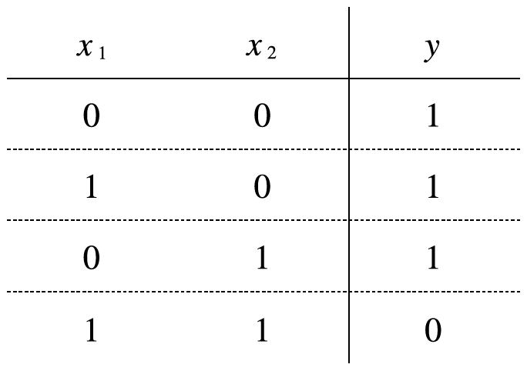
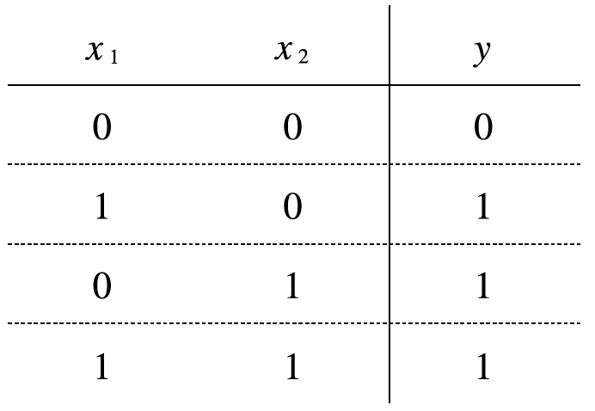
2. Logic Gate
AND
NAND
OR

Slide 26
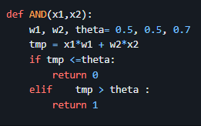

3. Perceptron Implement
앞서 나온 AND, OR, NAND 게이트를 퍼셉트론으로 구현이 가능하다.
$y=\left\{\begin{aligned}0 ,(0.5x_{1}+0.5x_{2}≤0.7) \\ 1,(0.5x_{1}+0.5x_{2}≤0.7)\end{aligned}\right.$

Slide 27
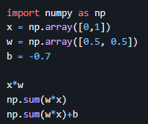
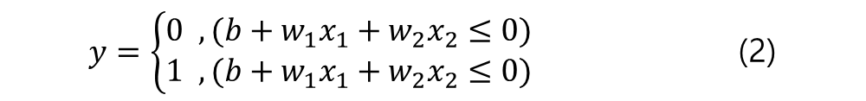
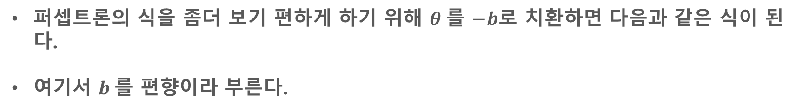

3. Perceptron Implement
퍼셉트론의 식을 좀더 보기 편하게 하기 위해 $θ$를 $−b$로 치환하면 다음과 같은 식이 된다.
여기서 $b$를 편향이라 부른다.
$y=\left\{\begin{aligned}0 ,({b+w}_{1}x_{1}+w_{2}x_{2}≤0) \\ 1 ,(b+w_{1}x_{1}+w_{2}x_{2}≤0)\end{aligned}\right.$ (2)
$y=\left\{\begin{aligned}0 ,(−0.7+0.5x_{1}+0.5x_{2}≤0) \\ 1,(−0.7+0.5x_{1}+0.5x_{2}≤0)\end{aligned}\right.$

Slide 28
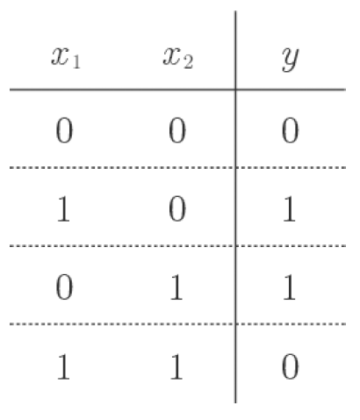
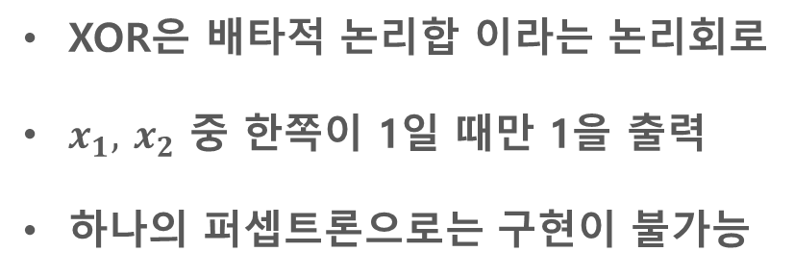
4. XOR
XOR은 배타적 논리합 이라는 논리회로
$x_{1},$ $x_{2}$ 중 한쪽이 1일 때만 1을 출력
하나의 퍼셉트론으로는 구현이 불가능

Slide 29
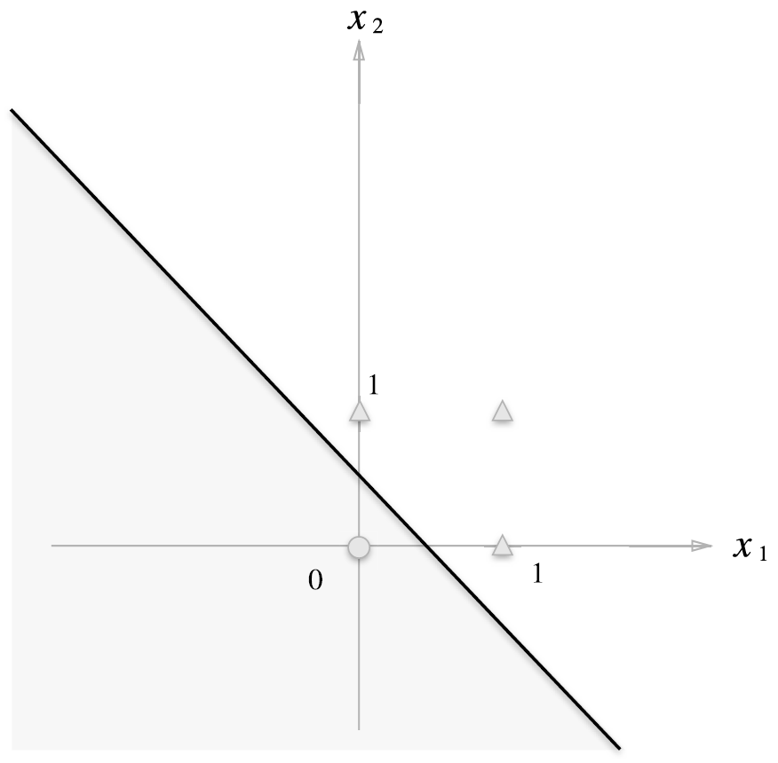

4. XOR
$y=\left\{\begin{aligned}0 ,(−0.5+x_{1}+x_{2}≤0) \\ 1,({−0.5+x}_{1}+x_{2}≤0)\end{aligned}\right.$
OR

Slide 30
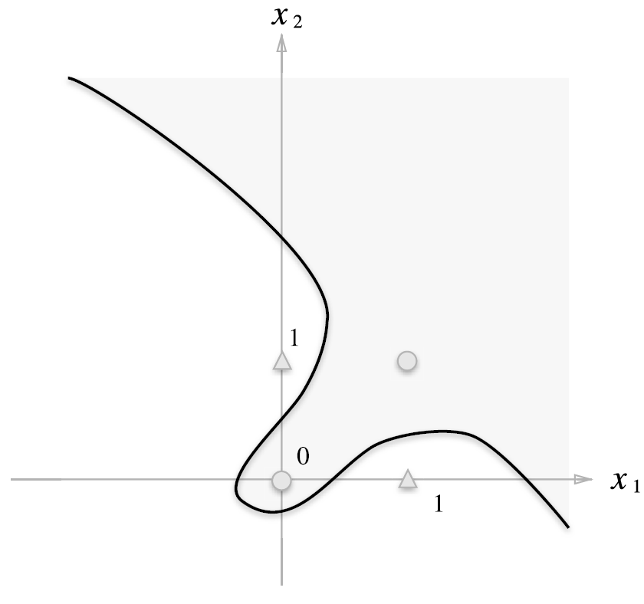
4. XOR
XOR

Slide 31
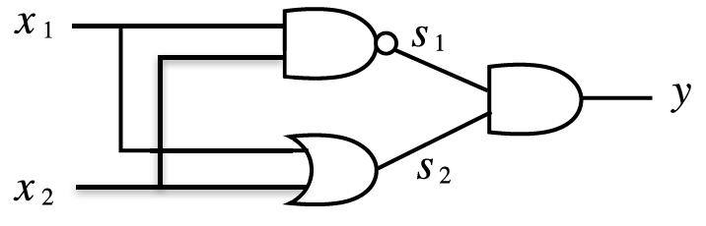
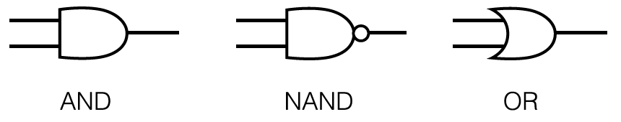
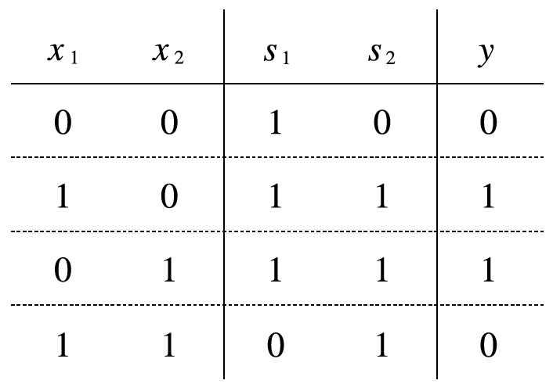
5. Multi-Layer Perceptron
XOR 은 앞에 나왔던 AND, NAND, OR 게이트를 조합해서 만들수 있다.

Slide 32
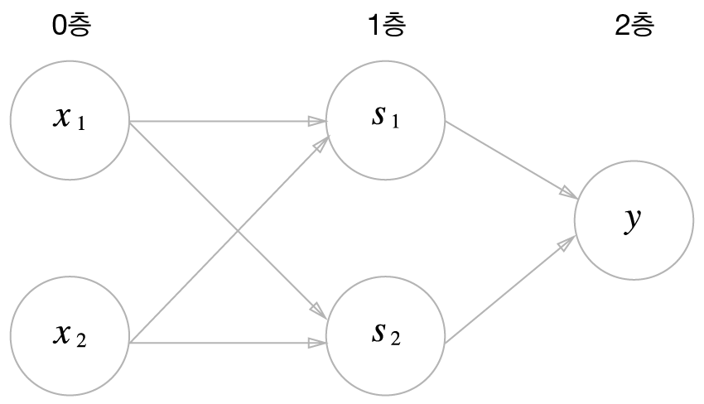
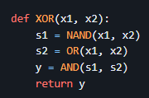
5. Multi-Layer Perceptron

Slide 33
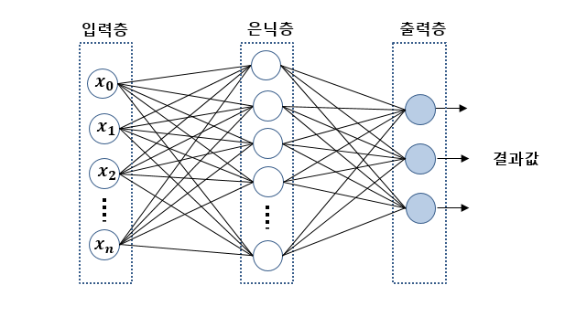
5. Multi-Layer Perceptron

Slide 34
6. Q&A
Q&A

